Slide 1


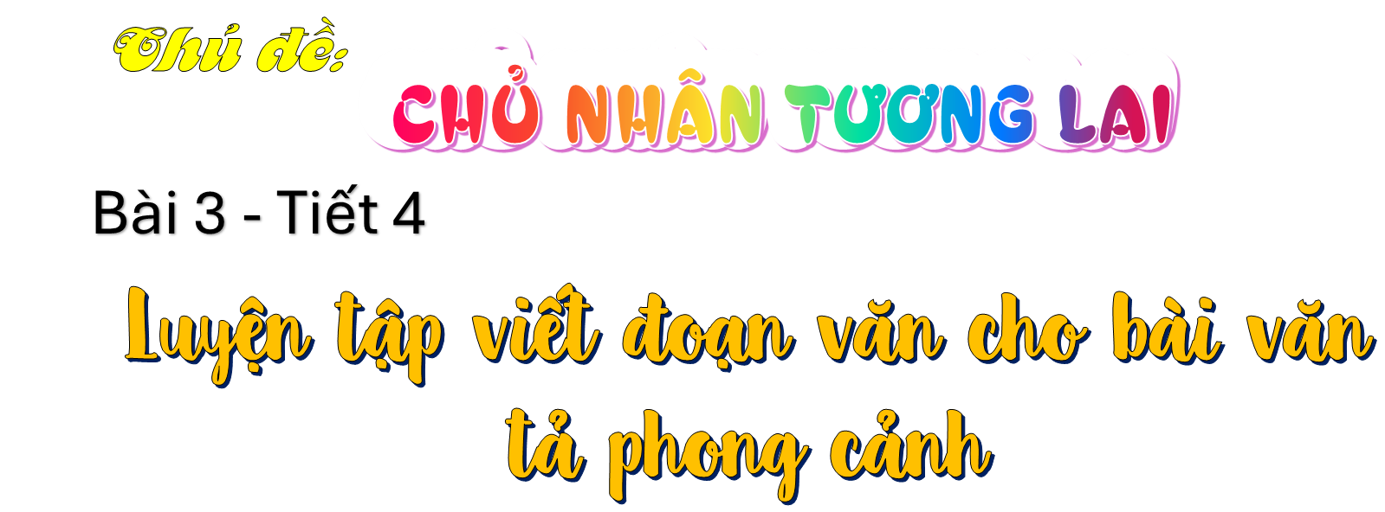

Tiếng Việt

Slide 2



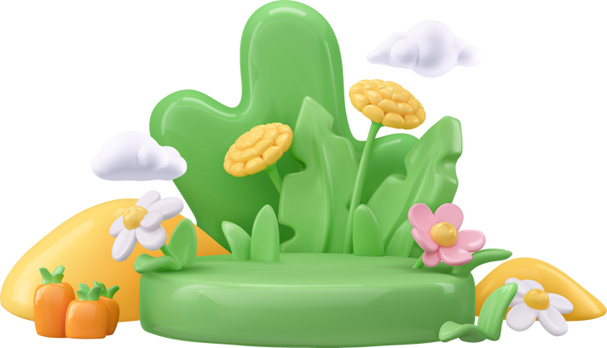
Yêu cầu cần đạt
Viết được đoạn văn tả sự thay đổi của cảnh vật ở một danh lam thắng cảnh.

Slide 3

Tìm hiểu cách viết đoạn văn tả sự thay đổi của cảnh
Tìm hiểu cách viết đoạn văn tả sự thay đổi của cảnh

Slide 4
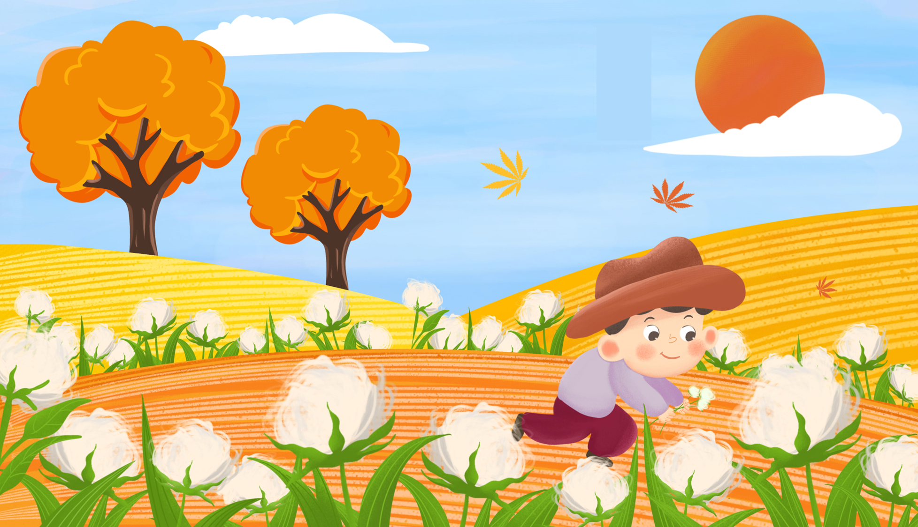

1. Đọc đoạn văn sau và trả lời câu hỏi:
Những buổi bình minh, mặt trời còn bẽn lẽn núp sau sườn núi, phong cảnh nhuộm những màu sắc đẹp lạ lùng. Hòn núi từ màu xám xịt đổi ra màu tím sẫm; từ màu tím sẫm đổi ra màu hồng; rồi từ màu hồng lần lần đổi ra màu vàng nhạt. Cho đến lúc mặt trời chễm chệ ngự trị trên chòm mây, ngọn núi mới trở lại màu xanh biếc thường ngày của nó.
Theo Thẩm Thệ Hà

Slide 5

THẢO LUẬN NHÓM ĐÔI
Câu hỏi
a. Đoạn văn tả sự thay đổi của cảnh từ thời điểm nào đến thời điểm nào? Những từ ngữ nào cho biết điều đó?
b. Tác giả đã sử dụng những từ ngữ nào để tả màu sắc của núi ở các thời điểm khác nhau?
c. Mặt trời được nhân hoá bằng cách nào? Cách nhân hoá đó có gì thú vị?

Slide 6


a. Đoạn văn tả sự thay đổi của cảnh từ thời điểm nào đến thời điểm nào?
Những buổi bình minh, mặt trời còn bẽn lẽn núp sau sườn núi, phong cảnh nhuộm những màu sắc đẹp lạ lùng. Hòn núi từ màu xám xịt đổi ra màu tím sẫm; từ màu tím sẫm đổi ra màu hồng; rồi từ màu hồng lần lần đổi ra màu vàng nhạt. Cho đến lúc mặt trời chễm chệ ngự trị trên chòm mây, ngọn núi mới trở lại màu xanh biếc thường ngày của nó.
Theo Thẩm Thệ Hà
Đoạn văn tả sự thay đổi của cảnh từ lúc bình minh đến khi mặt trời lên cao.

Slide 7
Những từ ngữ nào cho biết điều đó?
Những buổi bình minh, mặt trời còn bẽn lẽn núp sau sườn núi, phong cảnh nhuộm những màu sắc đẹp lạ lùng. Hòn núi từ màu xám xịt đổi ra màu tím sẫm; từ màu tím sẫm đổi ra màu hồng; rồi từ màu hồng lần lần đổi ra màu vàng nhạt. Cho đến lúc mặt trời chễm chệ ngự trị trên chòm mây, ngọn núi mới trở lại màu xanh biếc thường ngày của nó.
Theo Thẩm Thệ Hà

Slide 8
b. Tác giả đã sử dụng những từ ngữ nào để tả màu sắc của núi ở các thời điểm khác nhau?
Những buổi bình minh, mặt trời còn bẽn lẽn núp sau sườn núi, phong cảnh nhuộm những màu sắc đẹp lạ lùng. Hòn núi từ màu xám xịt đổi ra màu tím sẫm; từ màu tím sẫm đổi ra màu hồng; rồi từ màu hồng lần lần đổi ra màu vàng nhạt. Cho đến lúc mặt trời chễm chệ ngự trị trên chòm mây, ngọn núi mới trở lại màu xanh biếc thường ngày của nó.
Theo Thẩm Thệ Hà
+ Mặt trời mới ló dạng: Núi từ màu xám xịt đổi ra màu tím sẫm.
+ Mặt trời nhô lên dần: Núi từ màu tím sẫm đổi ra màu hồng, rồi từ màu hồng lần lần đổi ra màu vàng nhạt.
+ Mặt trời đã lên cao: Núi trở lại màu xanh biếc.

Slide 9
c. Mặt trời được nhân hoá bằng cách nào? Cách nhân hoá đó có gì thú vị?
Những buổi bình minh, mặt trời còn bẽn lẽn núp sau sườn núi, phong cảnh nhuộm những màu sắc đẹp lạ lùng. Hòn núi từ màu xám xịt đổi ra màu tím sẫm; từ màu tím sẫm đổi ra màu hồng; rồi từ màu hồng lần lần đổi ra màu vàng nhạt. Cho đến lúc mặt trời chễm chệ ngự trị trên chòm mây, ngọn núi mới trở lại màu xanh biếc thường ngày của nó.
Theo Thẩm Thệ Hà
- Mặt trời được nhân hoá bằng cách dùng từ ngữ tả hoạt động của người để miêu tả hoạt động của vật (chễm chệ ngự trị trên chòm mây)
- Cách nhân hoá thú vị: Mặt trời hiện lên sinh động, uy nghi như một vị vua.

Slide 10
2. Viết đoạn văn tả sự thay đổi của cảnh
2. Viết đoạn văn tả sự thay đổi của cảnh

Slide 11
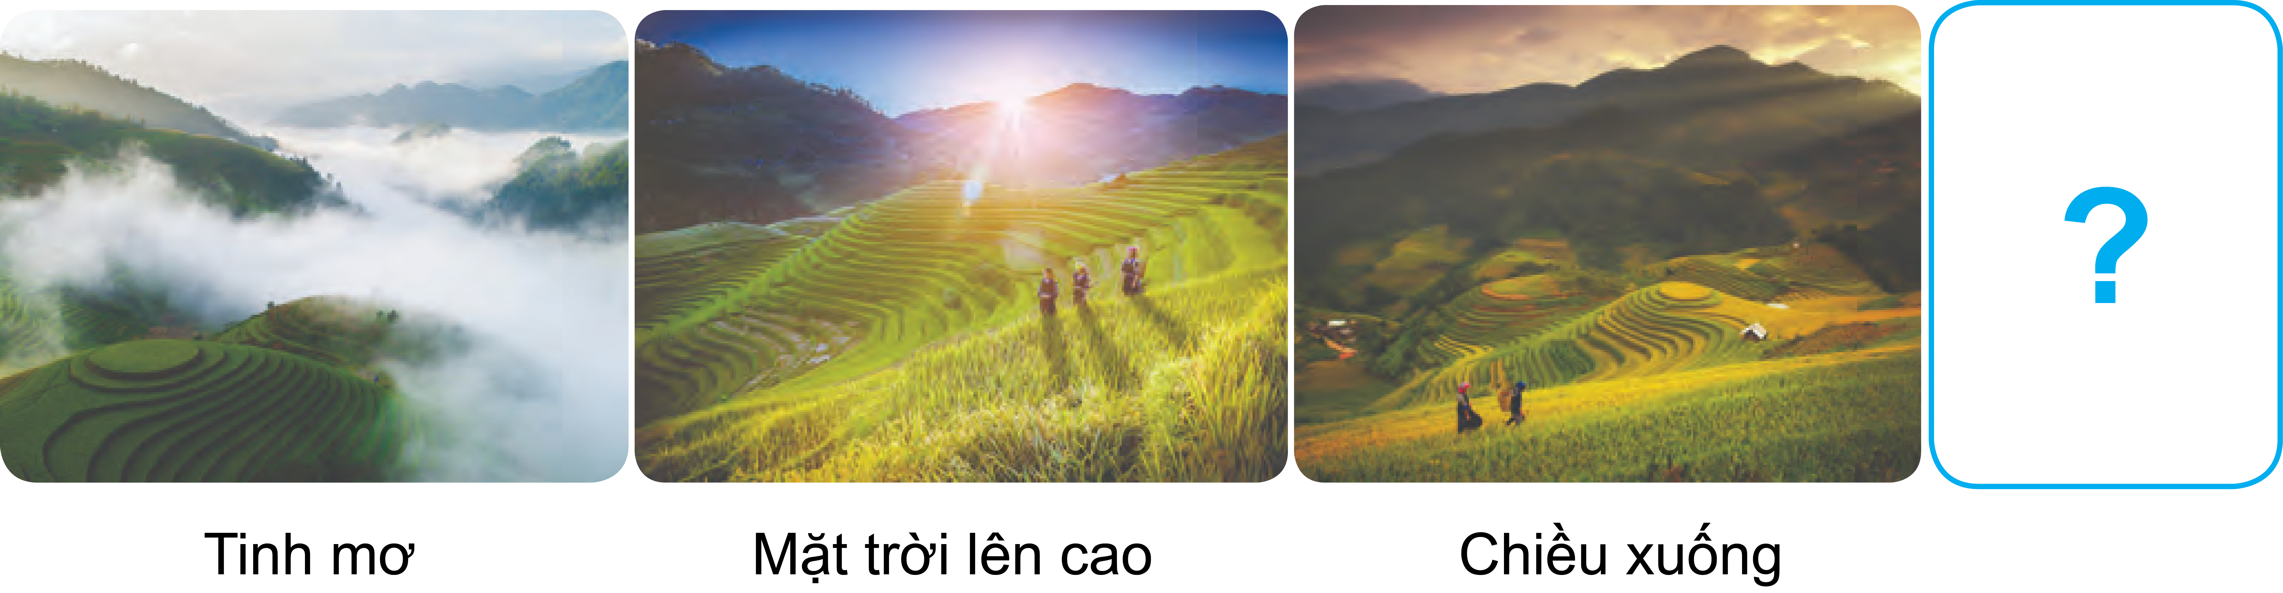
2. Viết đoạn văn tả sự thay đổi của cảnh vật ở một danh lam thắng cảnh mà em đã có dịp đến thăm hoặc được biết qua sách báo, phim ảnh,..., trong đoạn văn có hình ảnh so sánh hoặc nhân hoá.

Slide 12
Gợi ý :
+ Em chọn tả danh lam thắng cảnh nào? Vào những thời điểm nào?
+ Vào mỗi thời điểm, cảnh có những đặc điểm gì nổi bật?
+ Em sẽ sử dụng hình ảnh so sánh hoặc nhân hoá nào?
+ …

Slide 13

Làm bài vào VBT

Slide 14
3. Đọc lại và chỉnh sửa bài viết
3. Đọc lại và chỉnh sửa bài viết

Slide 15

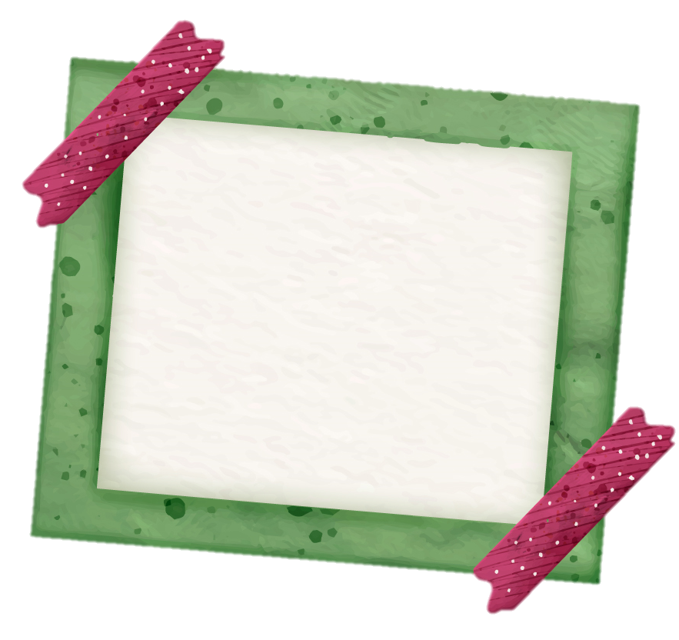


2. Đọc lại, rà soát và chữa các lỗi trong đoạn văn đã viết.
Dùng từ
Sắp xếp ý
Đặt câu
Chính tả
?

Slide 16
4. Chia sẻ đoạn văn và bình chọn đoạn văn hay
4. Chia sẻ đoạn văn và bình chọn đoạn văn hay

Slide 17
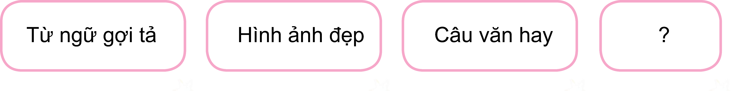
Chia sẻ đoạn văn trong nhóm và bình chọn:

Slide 18


Thảo luận nhóm đôi
Thảo luận nhóm đôi

Slide 19

Chia sẻ trước lớp
Chia sẻ trước lớp

Slide 20
BÌNH CHỌN ĐOẠN VĂN HAY
BÌNH CHỌN ĐOẠN VĂN HAY

Slide 21


Phòng tranh của em

Slide 22

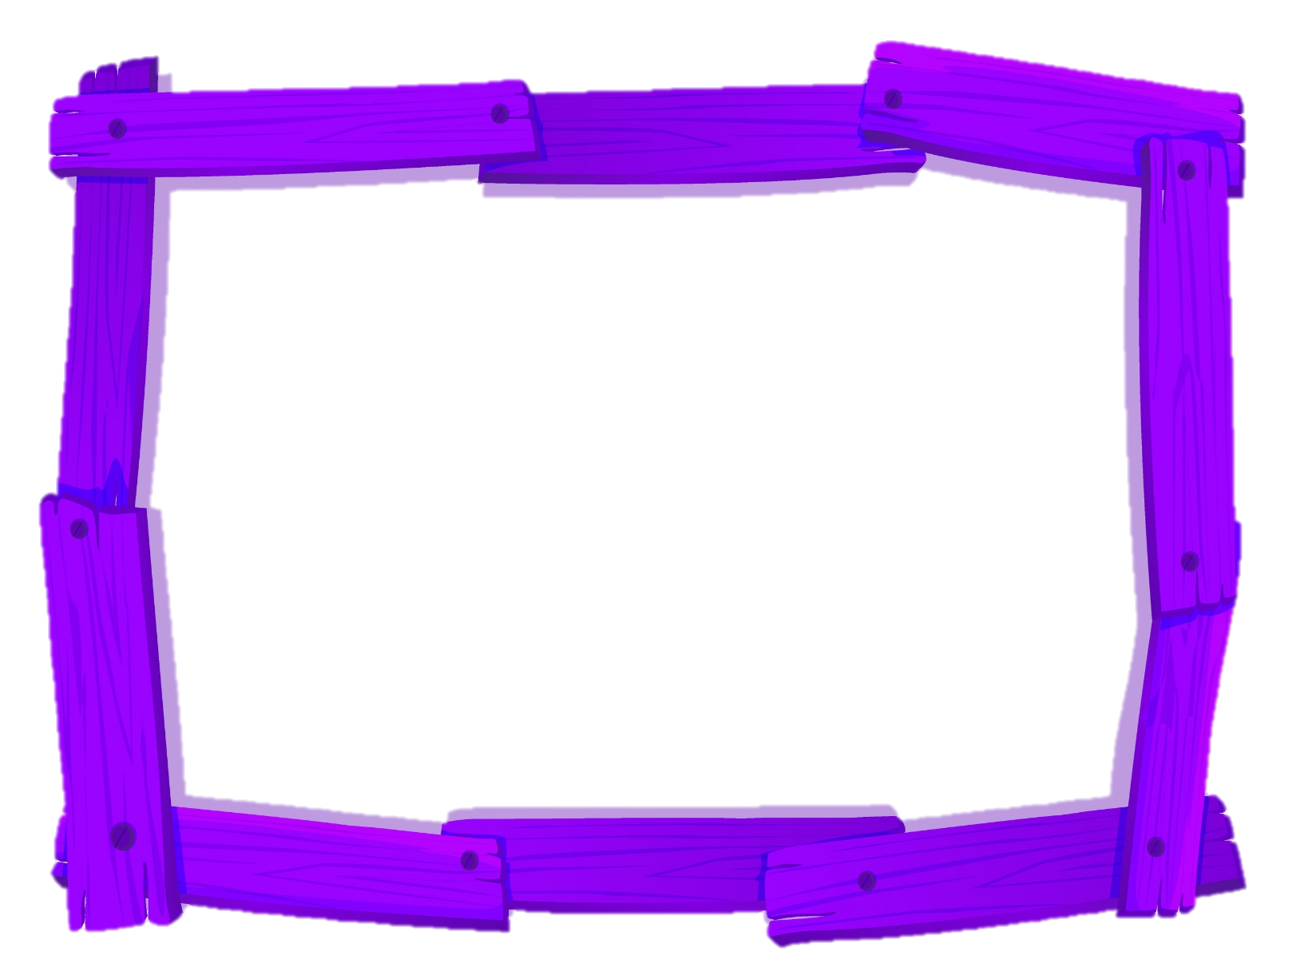

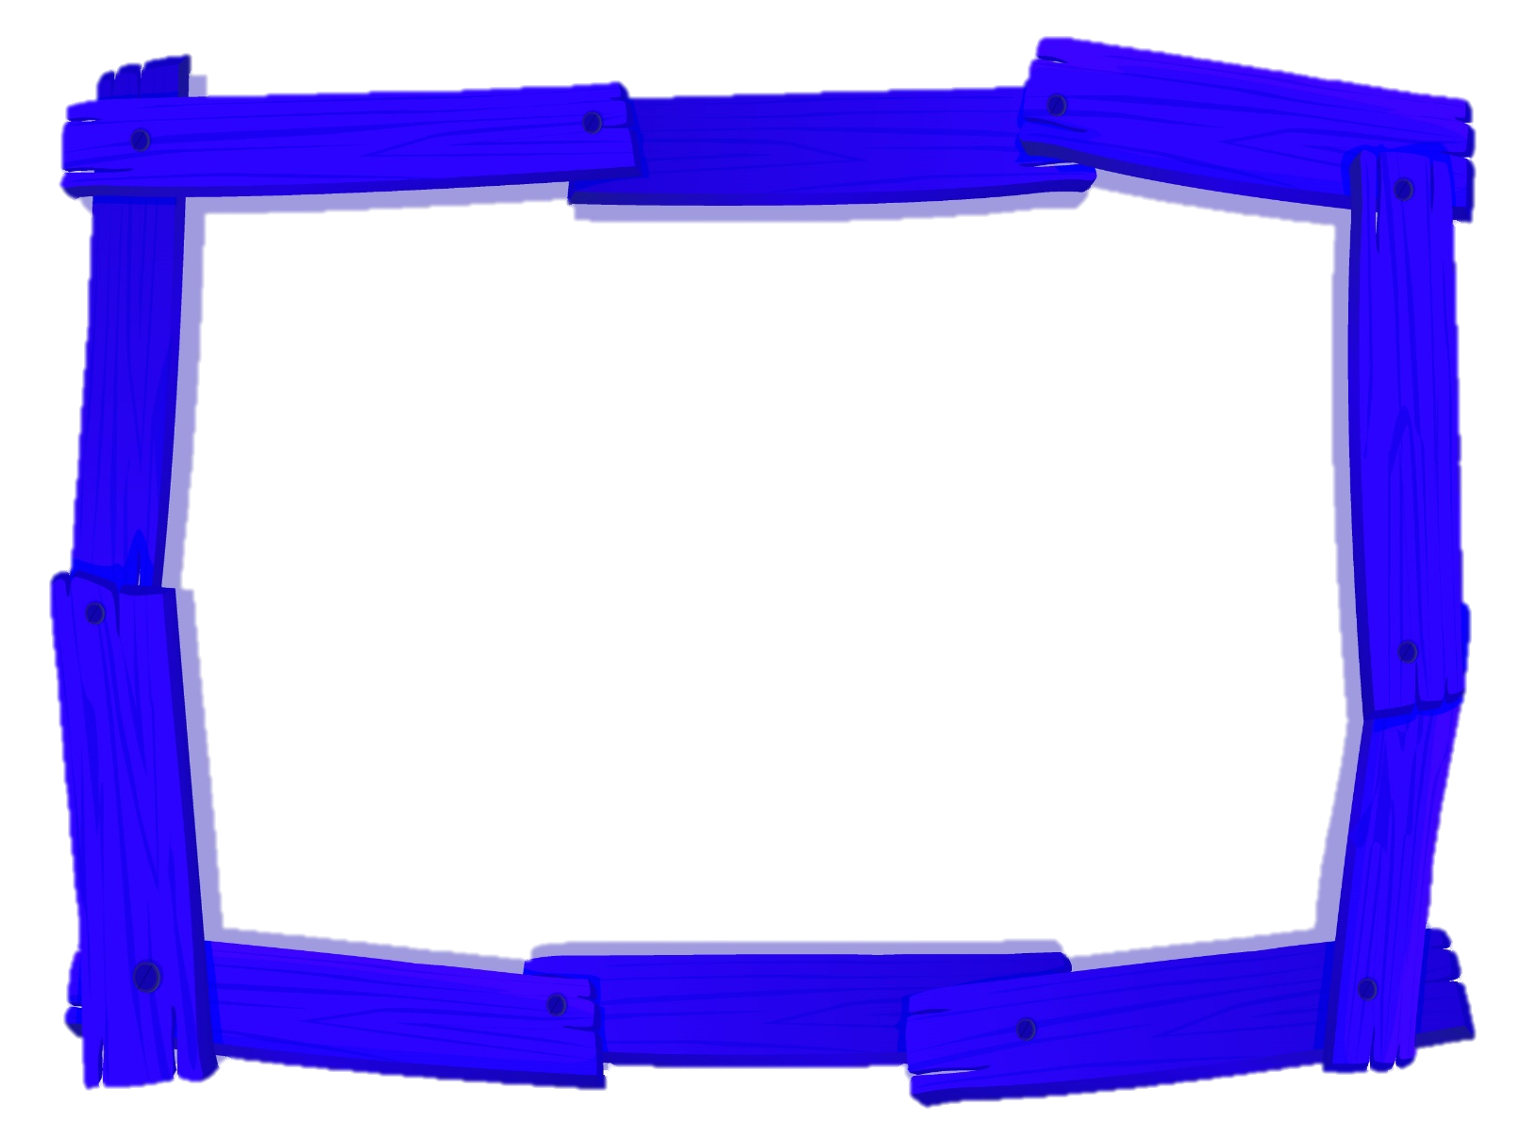
Trưng bày bài viết theo kỹ thuật Phòng tranh

Slide 23








Tham quan phòng tranh nghiêm túc, không đùa giỡn.
Chọn đọc bài viết cảm thấy ấn tượng nhất.
Dán 1 bông hoa hồng vào đoạn văn em thấy giàu từ ngữ nhân hoá, so sánh nhất
Dán 1 bông hoa hướng dương vào đoạn văn em thấy thích nhất.
Nội quy

Slide 24
Con sông của quê hương tôi thật êm đềm và đẹp đẽ. Sông thuộc một nhánh của sông Hồng. Quanh năm, nước sông vẫn đỏ nặng phù sa đã cung cấp dinh dưỡng cho cánh đồng quê tôi. Buổi sáng, dòng sông như một dải lụa đào thướt tha. Trưa về, nắng đổ xuống làm mặt sông lấp loáng một màu nắng chói chang. Hoàng hôn buông xuống, mặt sông lại nhuộm màu hồng rực. Đến tối, ông trăng tròn vành vạnh nhô lên khỏi rặng tre in bóng xuống mặt sông lung linh. Con sông đã gắn bó với đời sống của người dân nơi đây. Nó đã trở thành người bạn tri kỉ của quê hương, xóm làng. Tôi yêu biết bao con sông của quê hương. Vì vậy, tôi sẽ cố gắng giữ gìn và bảo vệ dòng sông quê hương mãi trong lành, mát mẻ.

Slide 25
VẬN DỤNG
VẬN DỤNG

Slide 26

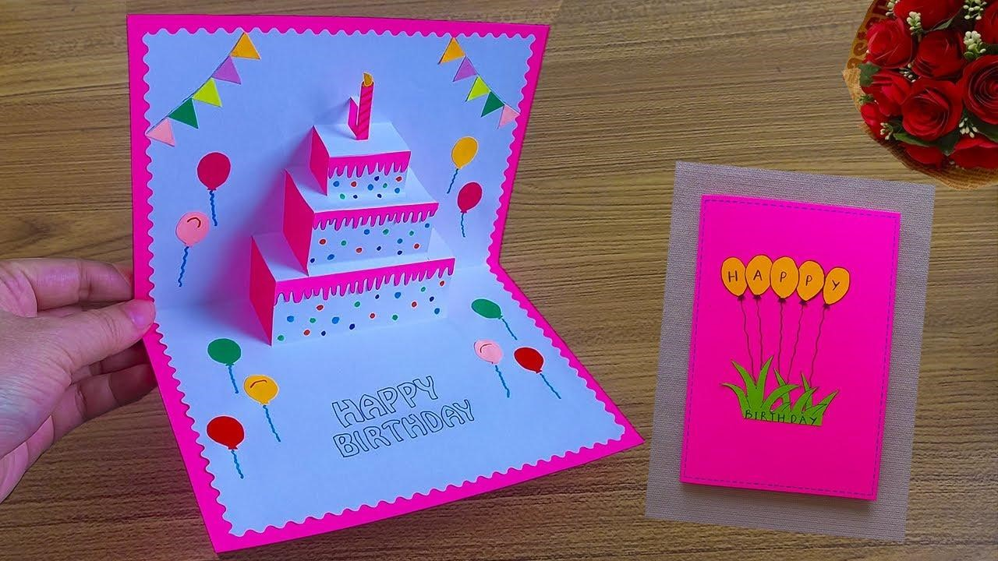
Viết và trang trí một tấm thiệp chúc mừng bạn nhân dịp bạn tròn mười tuổi.

Slide 27

Thảo luận theo nhóm
Thảo luận theo nhóm

Slide 28
Chia sẻ trước lớp
Chia sẻ trước lớp

Slide 29

Gợi ý
+ Em viết thiệp tặng ai?
+ Em sẽ nói gì để chúc mừng bạn nhân dịp sinh nhật?
+ Em muốn trang trí thiệp như thế nào?
+ …

Slide 30



Dặn dò

Slide 31

Tạm biệt và hẹn gặp lại
Tạm biệt và hẹn gặp lại

